Slide 1
ALGERIA TECH - ANALYSE ARPCE
Rapport Automatique de Données
12/05/2026

Slide 2
CHIFFRES RECORDS
923
ABONNÉS 4g
862
TO Abonnés
819
TO Abonnés

Slide 3
Synthèse des Indicateurs
➤ 1 millions : 630 millions
➤ Abonnés : 622 to
➤ Gb : 390 gb
➤ 1 millions : 367 millions

Slide 4
Dashboard Métriques - Page 1
Détails des Données (1)
Métrique | Valeur | Observation
4g | 923 abonnés | Répartition du nombre d’abonnés par technologie Nombre d’abonnés 3ème trimestre 202...
Abonnés | 862 to | Volume du trafic Data consommé global et par type d’abonnés Volume Data global (E...
Abonnés | 819 to | Répartition du nombre d’abonnés par technologie 3ème trimestre 2025 Abonnés de l...
1 millions | 630 millions | Volume de trafic Data consommé global 3ème trimestre 2025 Volume du trafic (Go) ...
Abonnés | 622 to | Répartition par type d’abonnement Répartition par type d’abonnement 3ème trimestre ...

Slide 5
Dashboard Métriques - Page 2
Détails des Données (2)
Métrique | Valeur | Observation
Gb | 390 gb | Bande passante consommée (Pic de consommation) 2ème trimestre 2025 3ème trimes...
1 millions | 367 millions | Volume de trafic Data consommé global 3ème trimestre 2025 Volume du trafic (Go) ...
4g | 347 abonnés | Répartition du nombre d’abonnés par technologie Nombre d’abonnés 3ème trimestre 202...
4g | 319 abonnés | Répartition du nombre d’abonnés par technologie Nombre d’abonnés 3ème trimestre 202...
Abonnés | 314 to | Répartition du nombre d’abonnés par technologie Nombre d’abonnés 3ème trimestre 202...

Slide 6
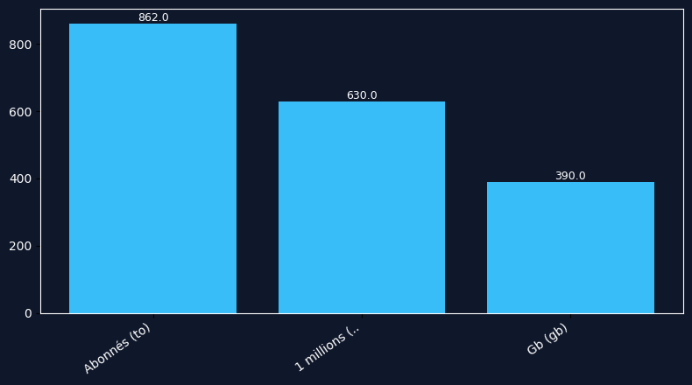
Visualisation des Données Clés

Slide 7
Analyse Détaillée
➤ 0 ARPCE/Observatoire du marché de l’Internet en Algérie T2-2023 REPUBLIQUE ALGERIENNE DEMOCRATIQUE ET POPULAIRE AUTORITÉ DE RÉGULATION DE...
➤ PARC GLOBAL DES ABONNES DE L’INTERNET (FIXE ET MOBILE) .............................. 1 1.2....
➤ MARCHE DE L’INTERNET DE TELEPHONIE FIXE ........................................................... 2 2.1....
➤ MARCHE DE L’INTERNET DE TELEPHONIE MOBILE ...................................................... 4 3.1....
➤ ÉVOLUTION DU MARCHE DE L’INTERNET EN ALGERIE ................................................. 6 4.1.ÉVOLUTION DU PARC GLOBAL DES ABONNES DE L’INTERN...

Slide 8
Conclusion & Perspectives
Les 3 chiffres les plus impactants du rapport :
• 4g: 923.0 abonnés
• Abonnés: 862.0 to
• 1 millions: 630.0 millions

